Slide 1
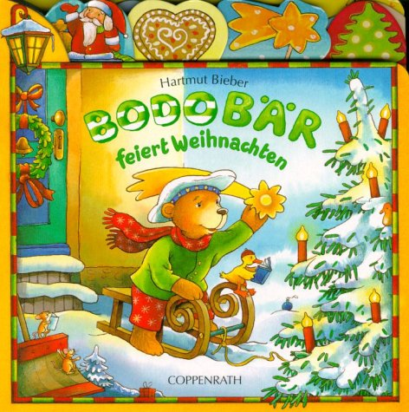
Weihnachtszeit
(božični čas)
S pomočjo medveda Boda spoznaš nekaj značilnosti praznovanja božičnih praznikov v Nemčiji.

Slide 2

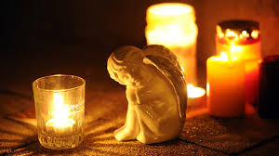
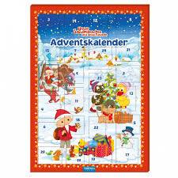
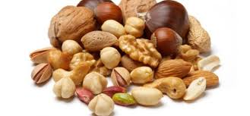
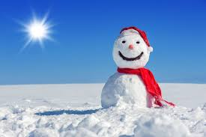
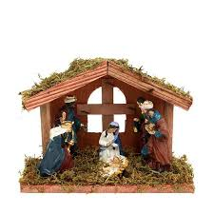
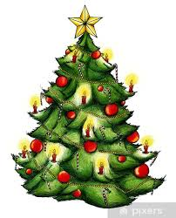

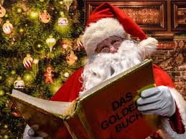
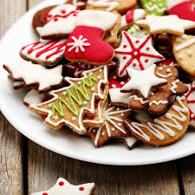
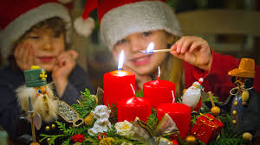
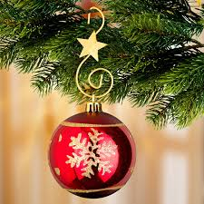
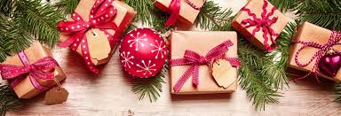
Weihnachtsgeschichte
Prisluhni posnetku in poišči besede na sliki.
Kerze und Engel
Nüsse
Advents-kalender
Schneemann
Krippe
Weihnachtsstern
Weihnachtsbaum
Weihnachtsmann
Plätzchen
Christbaum-kugel
Geschenke
Adventskranz

Slide 3
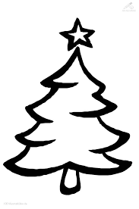
preberi besedilo in po navodilu nariši v zvezek novoletno jelko z okraski ter jo pobarvaj.
Auf dem Weihnachtsbaum hängen: (na novoletni jelki visijo)
sieben bunte Kugeln,
sechs rote Kerzen
vier gelbe Sterne
zwei goldene Engel
ein roter Weihnachtsmann.
Auf dem Boden liegen (na tleh ležijo) drei Geschenke.
Unter dem Weihnachtsbaum (pod jelko) ist eine Krippe.

Slide 4
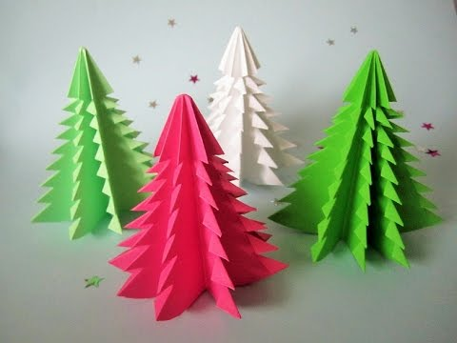
O Tannenbaum ob risanju Poslušaj in zapoj staro božično pesem v nemščini. https://www.youtube.com/watch?v=lS4wTuvR7Ik
O Tannenbaum, o Tannenbaum,
wie grün sind deine Blätter!
Du grünst nicht nur zur Sommerzeit,
nein, auch im Winter, wenn es schneit.
O Tannenbaum, o Tannenbaum,
wie grün sind deine Blätter!
Si že naredil/a svojo jelko?
Ob našem srečanju pa boš slišal/a zgodbo o medvedu Bodu.

